Slide 1
世界多极化与经济全球化

Slide 2
1.了解美国构建单极世界及世界多极化趋力力加引虽是.认只兰今世界政治格局演变的必然趋势及原因
2.了解经济全球化的民呈,里角军又不同国家的重大影响及不同国家的应对策略，并认识中国的态度及变迁原因
3.了解社会信息化的内涵及文化多样性的基本特征.辩证认识其影响及坚持兼收并蓄的文化态度的重要性
教学
目标

Slide 3
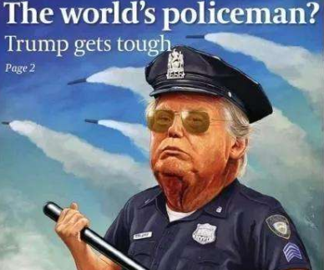
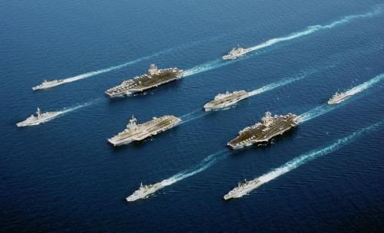
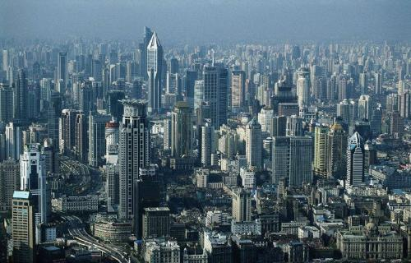

美国世纪？
世界警察

Slide 4
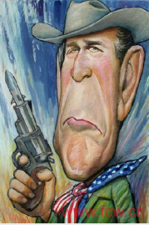
超级大国的特点是其经济力量和军事力量远远超过其他任何国家，并以其强大的军事实力和经济实力，有能力直接或者间接对别国进行政治或者经济进行干预甚至动用武力而达到其利益最大化，谋求世界霸权。
1、原因：随着冷战的结束和两极格局的消失，美国作为世界上唯一的超级大国，希望建立由美国主导的单极世界。
1991年美国总统布什在其《国情咨文》中说∶“我们是世界上唯一能够维持和平力量的国家，正是这一领导的重任以及实力，使美国在一个寻求自由的世界中成为自由的灯塔。”
2、表现:
1998对伊拉克空中打击;
1999发动科索沃战争;
2001发动阿富汗战争;
2003发动伊拉克战争
预谋霸权

Slide 5
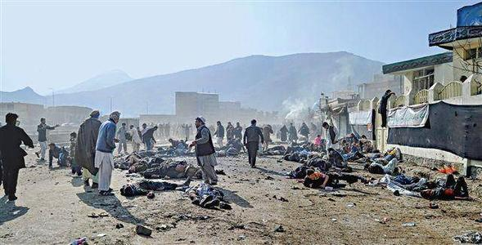
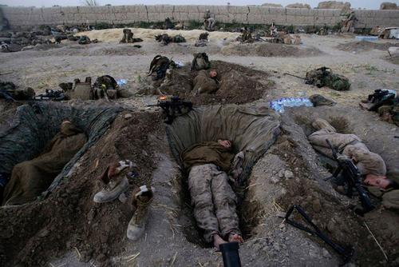
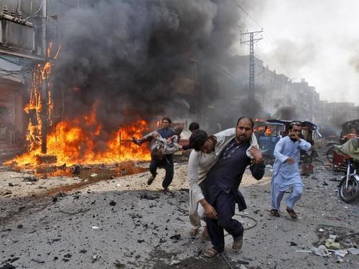
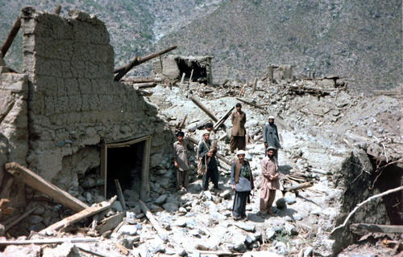
美联合阿富汗北方联盟对塔利班的一场战争。
结果∶塔利班政权被推翻，基地组织基本被消灭。
帝国坟场
阿富汗

Slide 6

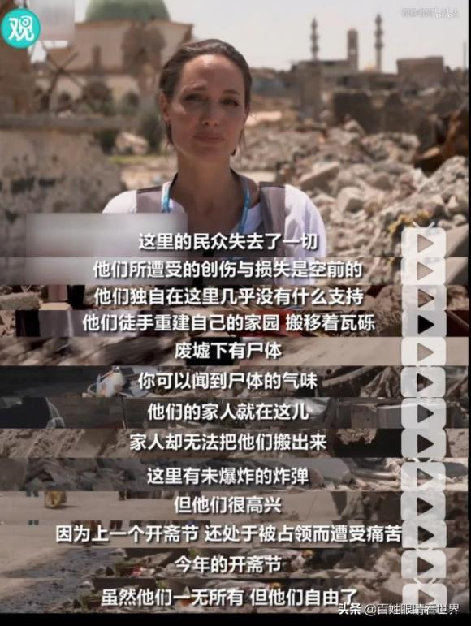
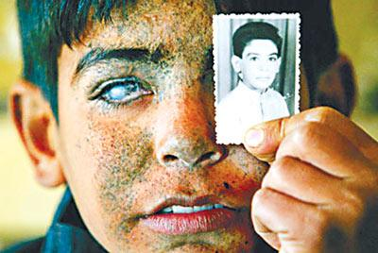
如此自由？

Slide 7
文 明
野 蛮
古代希腊人
古代罗马人
基督教文明
殖民时代
冷战时期
21世纪至今的美帝国时期
周围殖民地
非罗马的蛮族
伊斯兰文明
中日等非白人文化圈
共产主义
非美“普世价值圈”
傲慢的予以消灭同化
盎格鲁萨克逊文化中野蛮的种子

Slide 8
世界多极化发展趋势加强
(1）欧洲联盟︰继续向经济和政治—体化迈进，是世界上最大的区域性国际组织，主张在国际舞台上发挥欧盟的独特作用。
(2）俄罗斯联邦∶苏联解体后，俄罗斯联邦取代了苏联在联合国的地位，拥有可以与美国匹敌的军事力量，推行_多极化外交，在国际事务中的作用仍然举足轻重。
( 3)日本︰在保持经济大国的同时，将追求政治乃至军事大国作为国家的长远战略目标。
(4）中国:进一步改革开放，坚持和平发展，积极开展多边外交，推动建设相互尊重、公平正义、合作共赢的新型国际关系，正在发挥并将继续发挥负责任大国的作用。
(5）发展中国家:总体实力增强，成为推动世界多极化的重要力量。

Slide 9
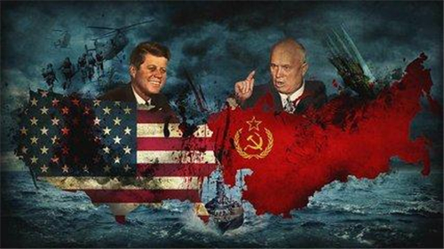
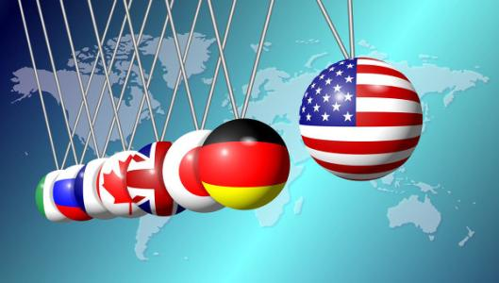
在美苏两极格局体系下，虽然偶有爆发热战但是国际关系基本处于和平的状态，但是随着苏联的解体，两极格局瓦解后，整个世界的战火远比之前要多。请问，你认为是两极好，还是多极好？
想一想

Slide 10
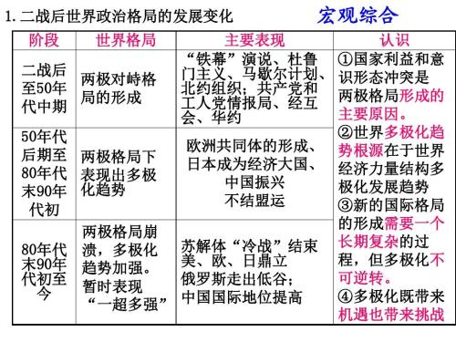

Slide 11
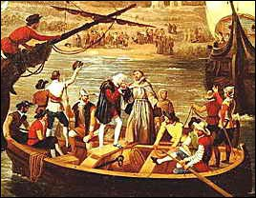
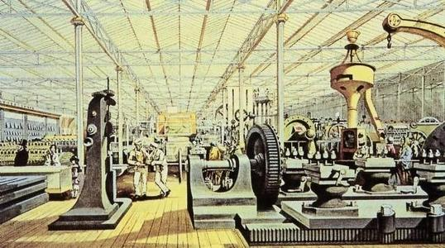
经济全球化进程加快
经济全球化是一个历史发展过程，可以追溯到新航路的开辟和资本主义在西欧的兴起。从此，资本主义经济不断向世界扩展。工业革命后，世界市场更加扩大，国际贸易和国际投资迅速发展。

Slide 12


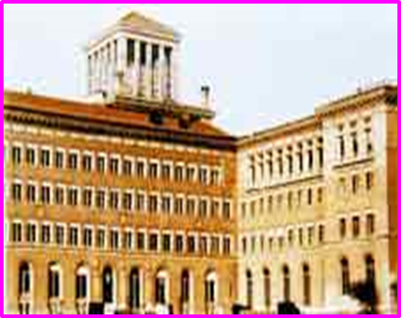
世界银行拥有的法定资本达1806亿美元，其资金包括会员国认缴的股金、营业收入和在国际金融市场上的借款。现有总资产155亿美元。
国际货币基金组织1945年成立。现在成员国180多个，中国是成员国之一。其基金主要来源于各成员国应缴的份额，现在资金约2000亿美元，其中我国约为63亿美元。
美国烙印
关贸总协定二战后世界上第一个以法律形式调整国际贸易和贸易关系体制的文件。体现了自由贸易精神，推动了世界经济的发展
这三大机构共同构成了调节世界金融、投资和贸易的三大支柱，进一步促进了经济全球化进程。

Slide 13

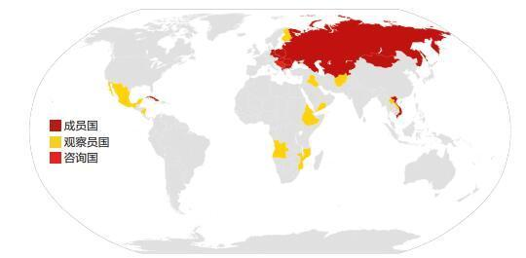
封闭的社会主义阵营
美国的阻挠
由于冷战，苏联和东欧国家组成封闭的计划经济体系，中国也一度被迫关起门来搞建设，世界经济体系被西方国家主导。虽然苏联也建立了经济互助委员会来对抗西方的封锁，然而其实力和加盟国家远远小于美国主导的经济体系

Slide 14


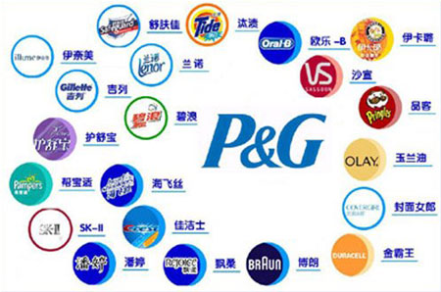
20世纪70年年代以来，随着第三次科技革命的兴起和跨国贸易的推动，经济全球化迅猛发展

Slide 15
世贸组织(WTO)的建立
1、前身：关税与贸易总协定
2、建立：1995年，日内瓦
①1994年，“乌拉圭回合”达成《建立世界贸易组织协定》
②1995年，WTO正式成立
3、宗旨和原则：市场开放（关税减让、透明度原则等）
非歧视性（最惠国待遇和国民待遇原则）
公平贸易（反倾销原则等）
4、作用：促进世界贸易的自由化和规范化

Slide 16
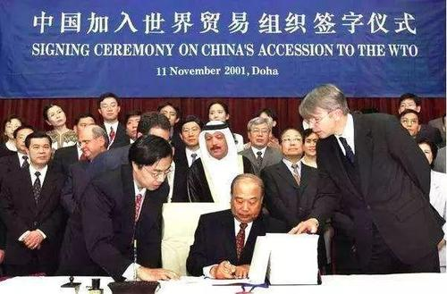
中国加入WTO
①1986年中国开始了“复关”的谈判
②1995年“复关”谈判转为“入世”谈判
③2001年中国正式加入世贸组织，成为其第143个成员国
2、原因：
世界需要中国，中国需要世界
3、影响和作用：
机遇与挑战并存，总体利大于弊

Slide 17
二、经济全球化进程加快
(1）可以追溯到新航路的开辟和资本主义在西欧的兴起。
( 2）工业革命后，世界市场更加扩大，国际贸易和国际投资迅速发展。
(3 ）第二次世界大战后，建立的国际货币基金组织、世界银行和关税与贸易总协定―_，进一步促进了经济全球化进程。
(4)20世纪70年代以来，以信息技术为代表的新的科学技术的发展成为经济全球化的主要推动力量。
(5）进入90年代，跨国公司迅猛发展;世界贸易组织的诞生，把贸易、投资和服务的国际化提高到新的水平。
(6)进入21世纪，随着以_互联网_、人工智能等为代表的新一轮科学技术的发展，经济全球化成为强劲的时代潮流。

Slide 18
二战后，世界经济发展的两大趋势：
经济区域集团化：
经济全球化:
步骤
途径
归宿
经济区域集团化：
同一区域的一些国家在维护共同利益的基础上加强经济合作，通过某种形式(如条约、协约）组成贸易集团。其目的是巩固和扩大集团内部市场，增强经济实力，加强对外部世界竞争。
以美国为主导的资本主义世界经济体系
世界贸易组织的建立和发展

Slide 19
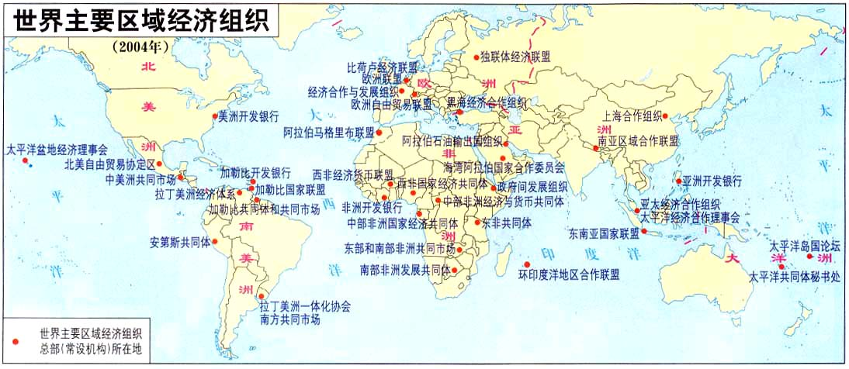

Slide 20
西欧经济的“黄金时代”
（一）欧洲的联合
(以1950年的国民生产总值
为基数,年平均增长率%)
1、时间：
2、共同原因：
3、德国发展的特殊原因：
4、对中国的启示：
20C50—60
内因：
外因：
加强政府干预、
发展高科技
美国援助
消除法西斯主义，非军事化
改革开放、
科教兴国

Slide 21
欧洲走向联合的原因：
（一）欧洲的联合
必要性：
可能性：
从欧洲历史看：
为了缓和民族矛盾，防止战争的重演，更好的利用欧洲的资源
从欧洲现实看：
为了消除法德两国之间的矛盾；配合马歇尔计划的实行；抵御苏联的影响
1、战后欧洲经济的恢复与发展
2、欧洲人在文化和价值观上具有认同感

Slide 22
温故而知新
（1）1951年，欧洲煤钢共同体（煤钢联营）
（2）1958年，欧洲经济共同体
欧洲原子能共同体（原子能联营）
经济一体化趋势
（3）1967年，欧洲共同体成立
（4）“欧洲是欧洲人的欧洲”、“用一个声音说话”。
经济政治一体化趋势
（5）1975年，“欧洲议会”成立
（6）80C后，政治联系进一步加强
欧洲一体化过程呈现趋势：经济一体化向政治一体化

Slide 23
欧洲联盟 European Union | 进程 | 时间 | 事件
 | 欧共体 | 1951
 |  | 1958
 |  | 1967
 | 欧盟 | 1991
 |  | 1993
 |  | 1999
 |  | 2002
签署“马约”
“马约”生效
欧元问世
欧元流通

Slide 24

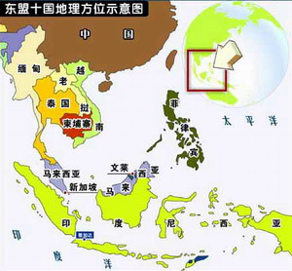
（二）、扩大的东盟
标志整体上体现一个稳定、和平、联合与充满活力的东盟。蓝色象征和平与稳定、红色象征勇气和活力，白色象征纯洁，黄色象征繁荣。10条纵向的曲线象征着东盟的创立者们在创建这一组织时的愿望——10个东南亚国家在和平与稳定中紧密团结在一起。圆圈象征着东盟的团结。

Slide 25

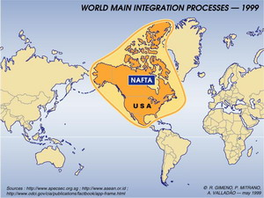
加拿大：转移夕阳工业
美国:扩大出口市场
墨西哥:吸引资金和技术
三、The North American Free Trade Agreement
标志组成：美国国旗（星条旗）、墨西哥国旗（鹰）、加拿大国旗（枫叶）

Slide 26
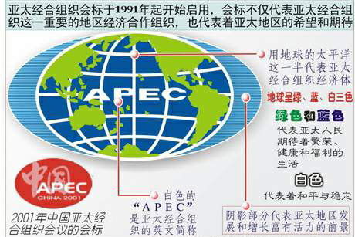
（四）、步步发展的亚太经合组织

Slide 27
三、社会信息化和文化多样性
1.社会信息化
(1）含义∶指发展以计算机为主的智能化工具为代表的新生产力，建立有组织的信息网络体系，促进信息交流和知识共享，提高经济增长质量，推动经济社会向高效、优质发展转型的历史进程。
(2）发展趋势:进入21世纪，社会信息化已经成为不可逆转的时代潮流。
( 3）面临问题:如何保卫自己的_信息___安全，成为各国必须解决的现实问题。
2.文化多样性
(1）世界文化的基本特征:文化多样性。
( 2）各国的做法∶各国都在努力维护自己的文化特性，维系自己的文化根脉。
(3）中国的态度︰在传承和传播中华优秀文化的同时，尊重世界文化多样性，促进和而不同、兼收并蓄的文明交流，推动世界的和平与发展。
4.发展中国家自身存在的问题政策失误、人口过快增长、社会两极分化、贪污腐败等。

Slide 28
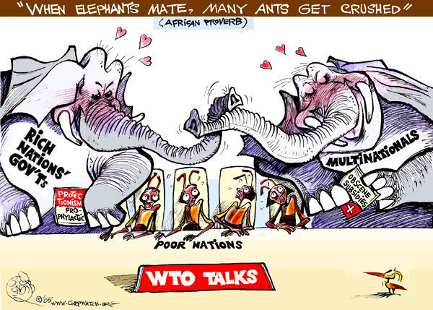
非洲谚语：大象结合之日，便是蚂蚁粉身碎骨之时
跨国公司
发达国家
不发达国家

Slide 29
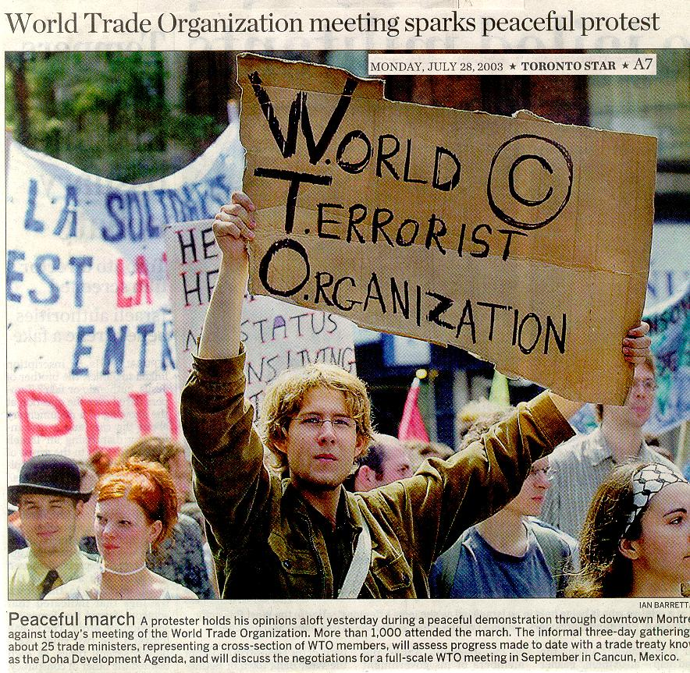
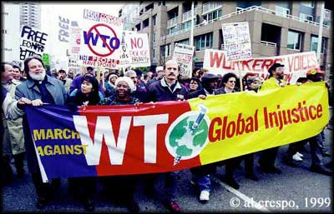
WTO——World Terrorist Organization 世界恐怖组织

Slide 30
经济全球化中的问题
1、问题：
①发达国家在经济全球化中起主导作用，发展中国家
被日益边缘化；
②环境污染、能源危机、粮食短缺、恐怖组织活动猖獗
等全球性问题日益突出。
2、对策：
①建立公正合理的国际经济新秩序；
②全人类共同行动，实现可持续发展。

Slide 31
课后
作业
巩固和复习

